Slide 1
方法框架与核心创新：FG-NSGA-II（可行性引导 NSGA-II）
MIND 2026
投稿 MIND 2026（IEEE-CIS / EI）· 纯进化算法 · 公开数据合成县级基准 · 主算例 K=20
① 输入
② FG-NSGA-II ★创新
③ 输出
• 每站参数：源荷比、联络度、反送时长
• 物理评价：双向 Z4-LCC（~4 ms/次，无代理）
• 县 = 20 座 110kV 站
• 容载比带 + 上级潮流 → 站间耦合
• 决策：每站容载比 R + 储能 P
• 目标：min 年化成本、min N-1 缺供
• 硬约束：反送闸 · 容载比带 · 上级潮流
• ★ 修复算子（主）：解拉回可行域，不占预算
• ★ 热启动（辅）：初始种群即合规
• 成本 ↔ N-1 风险 Pareto 前沿
• 拐点 → 一站一策（每站 R*、P*）
• 聚合容载比 1.80 < 2.0
• 相对统一 2.0 省 13.1%
➜
➜
核心创新：可行性由构造保证，而非惩罚调参
• 痛点：三重硬约束下可行域随规模骤缩——经典 NSGA-II / NSGA-III 前期撞不进可行域，收敛慢。
• 做法：修复算子把解拉回可行域（主）、热启动让初始种群即合规（辅）——评估预算全用于成本↔风险权衡。

Slide 2
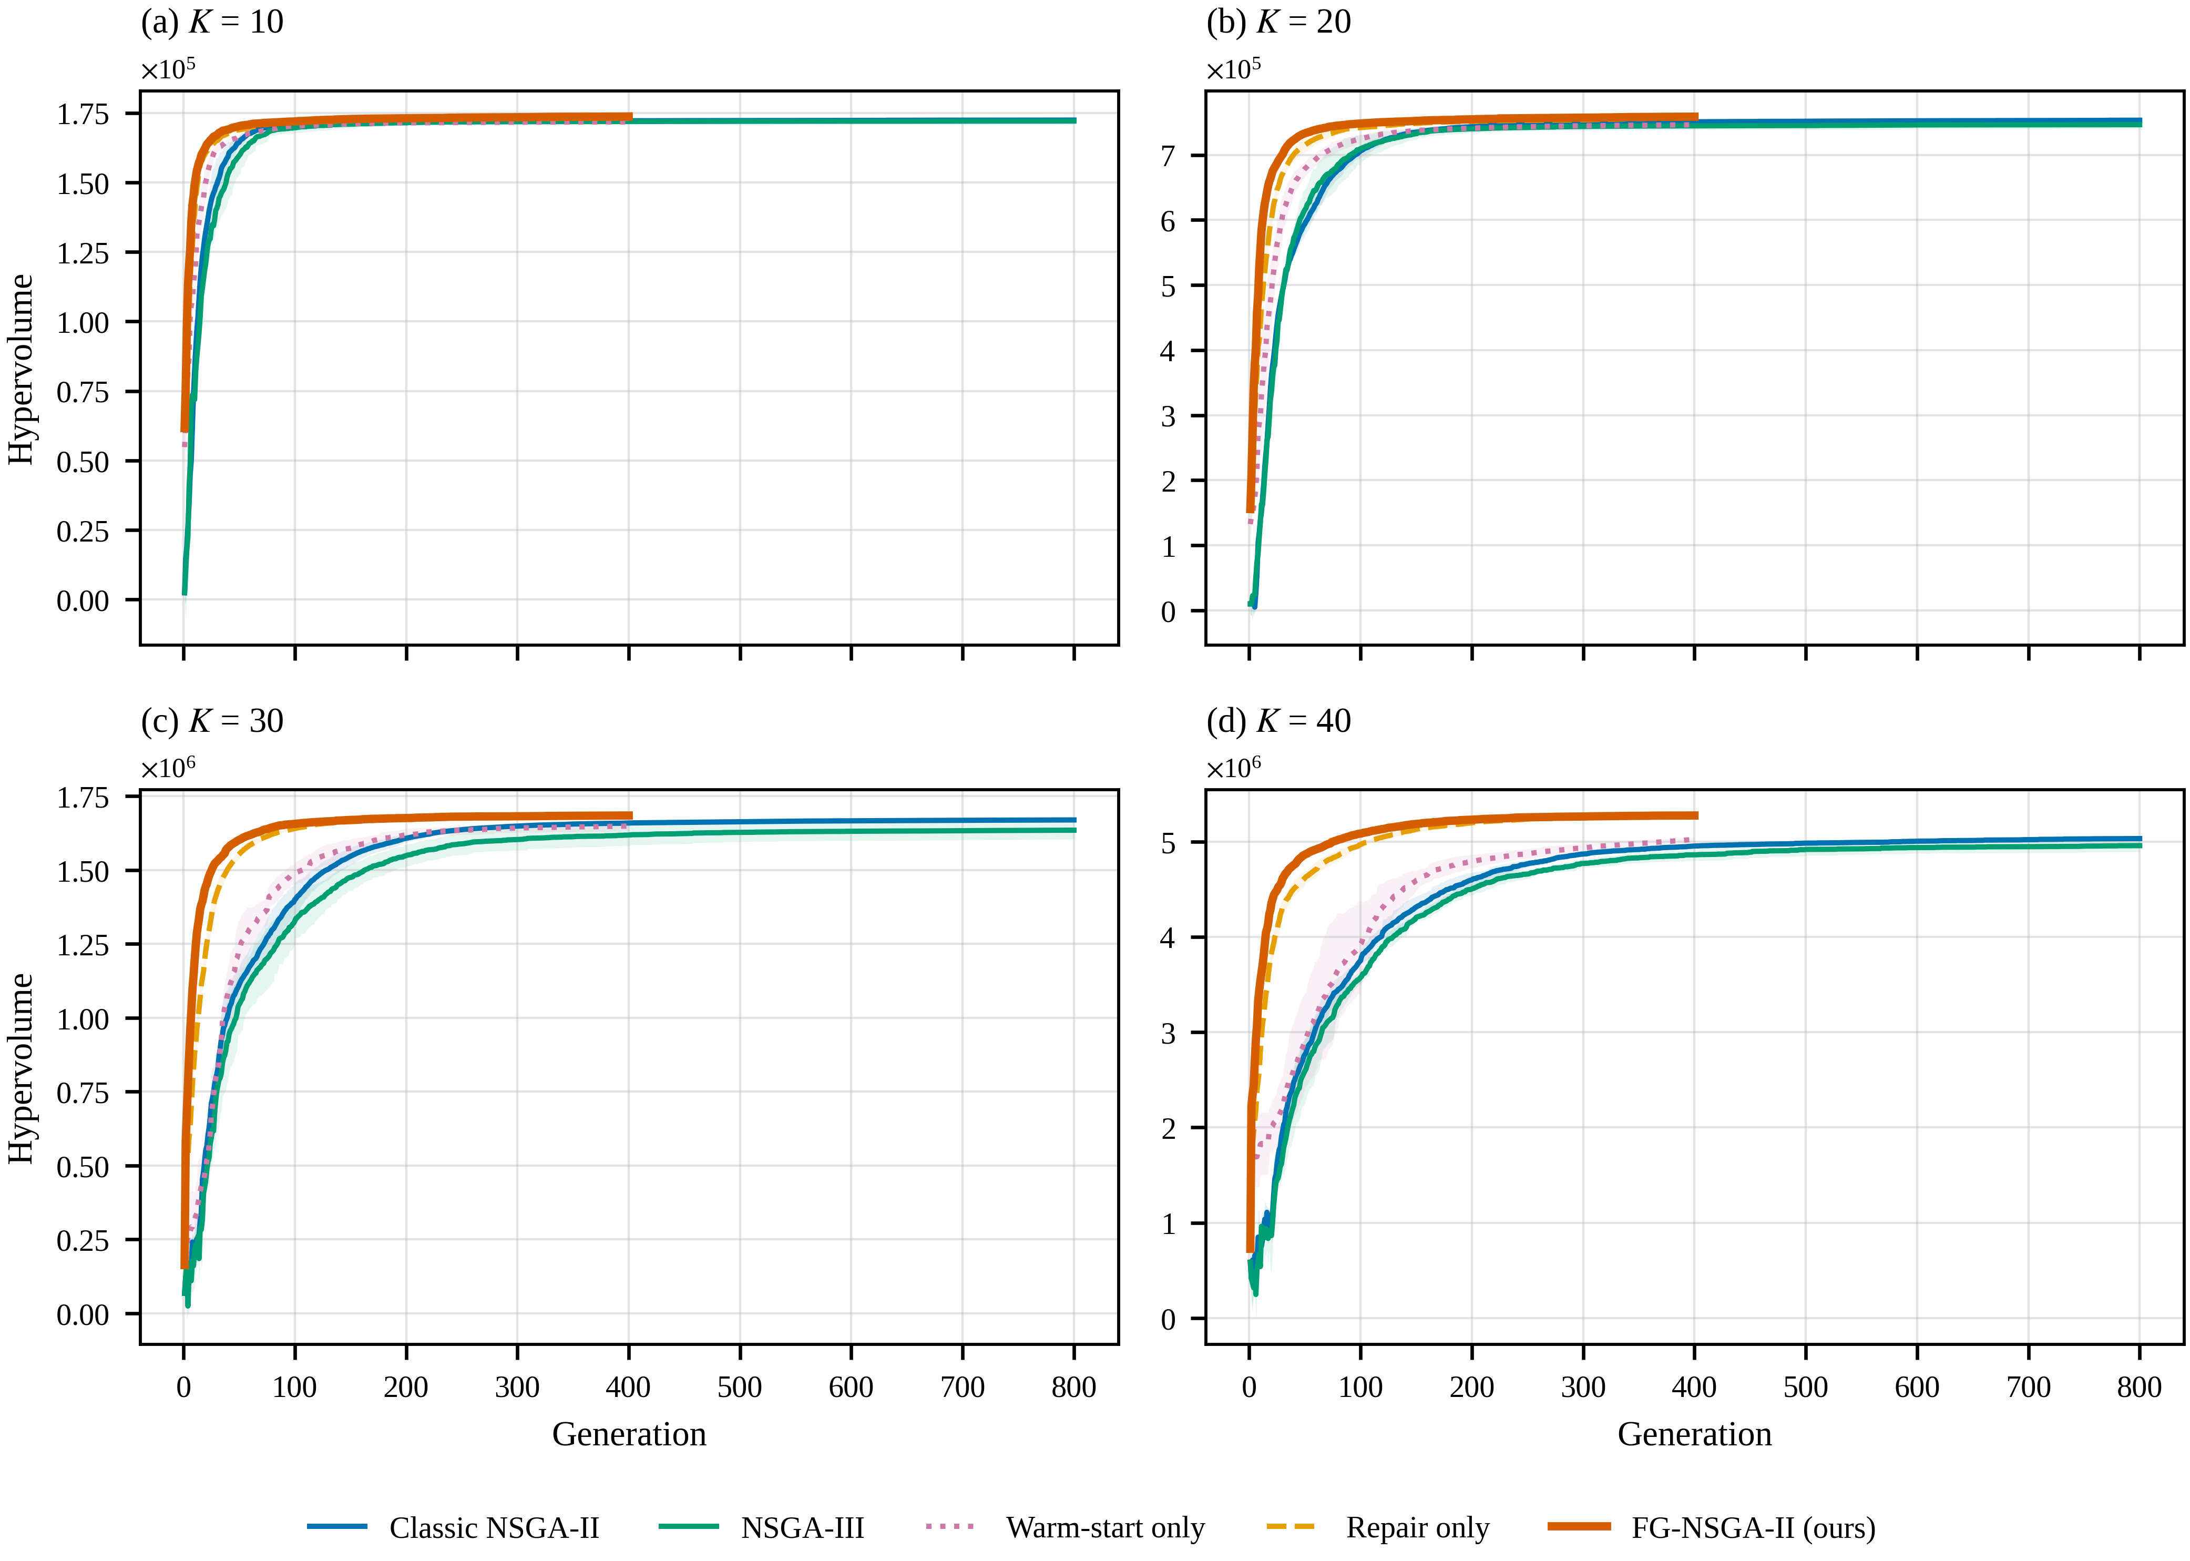
核心创新：同质量下约 5–12× 更快收敛（图 + 表）
MIND 2026
5 变体 × K∈{10,20,30,40} × 3 seed 逐代 HV；baseline gen800、FG/消融 gen400；每 K 共同参考点
表：收敛 HV 比 + 加速比（加速比 = 头条）
规模 K | FG / Classic | FG / NSGA-III | Repair-only / FG | 加速× Classic | 加速× NSGA-III
10 | 1.007 | 1.009 | 0.997 | 6.6× | 7.5×
20 | 1.007 | 1.016 | 0.998 | 4.8× | 9.1×
30 | 1.009 | 1.030 | 0.999 | 5.3× | 11.1×
40 | 1.048 | 1.064 | 1.000 | 9.5× | 11.8×
加速比 = FG 达 baseline gen800 质量所需代数之比（预算无关，全域 4.8–11.8×）。
pop=100 固定 → 代数与评价次数、墙钟成正比 → 更少代数 = 更省算力。
图：逐代 HV 收敛（5 变体）—— FG 与修复最快；终值差距小、已如实披露
三条结论（诚实口径）
• 效率（头条）：FG 用半预算（gen400）即胜过两 baseline 的 gen800——约 5–12× 更少代数达同等质量。
• 质量（诚实）：收敛 HV 仅略高（K≤30 <1%、K=40 4.8%），久跑 baseline 追平——主张效率，不吹质量。
• 消融：修复 = 主驱动（repair-only ≈ FG）；热启动 = 早期加速（前期领先、收敛后被洗掉）。

Slide 3
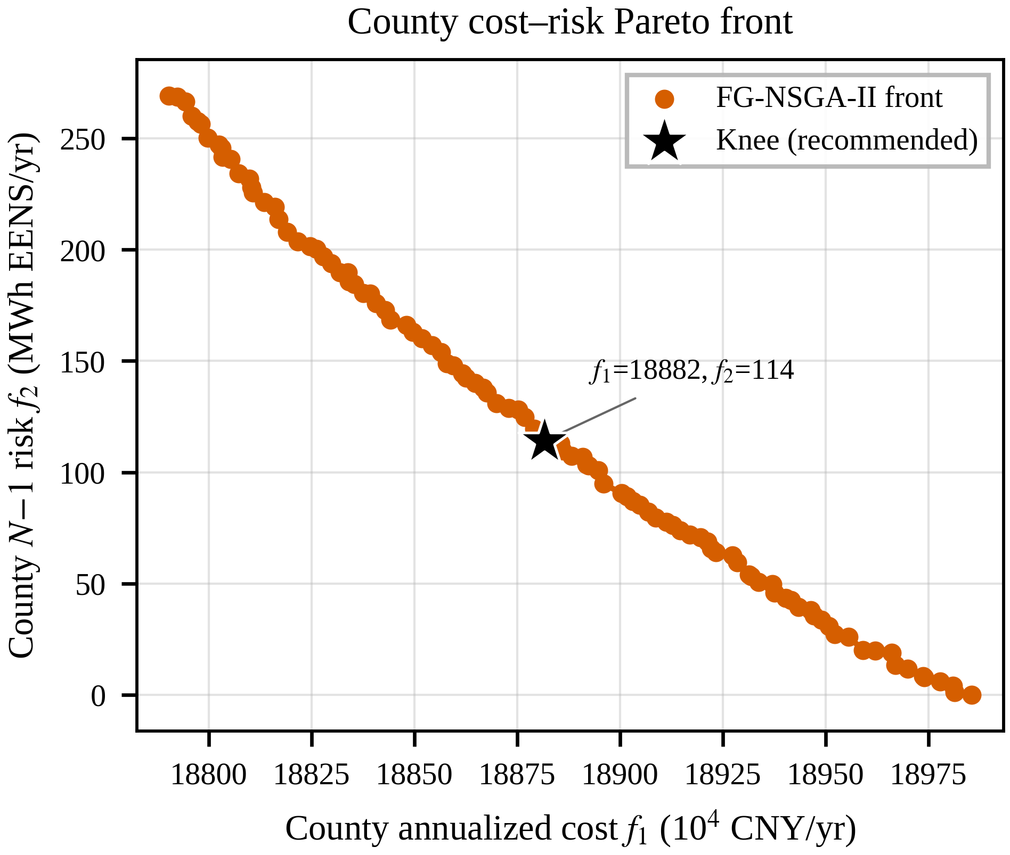
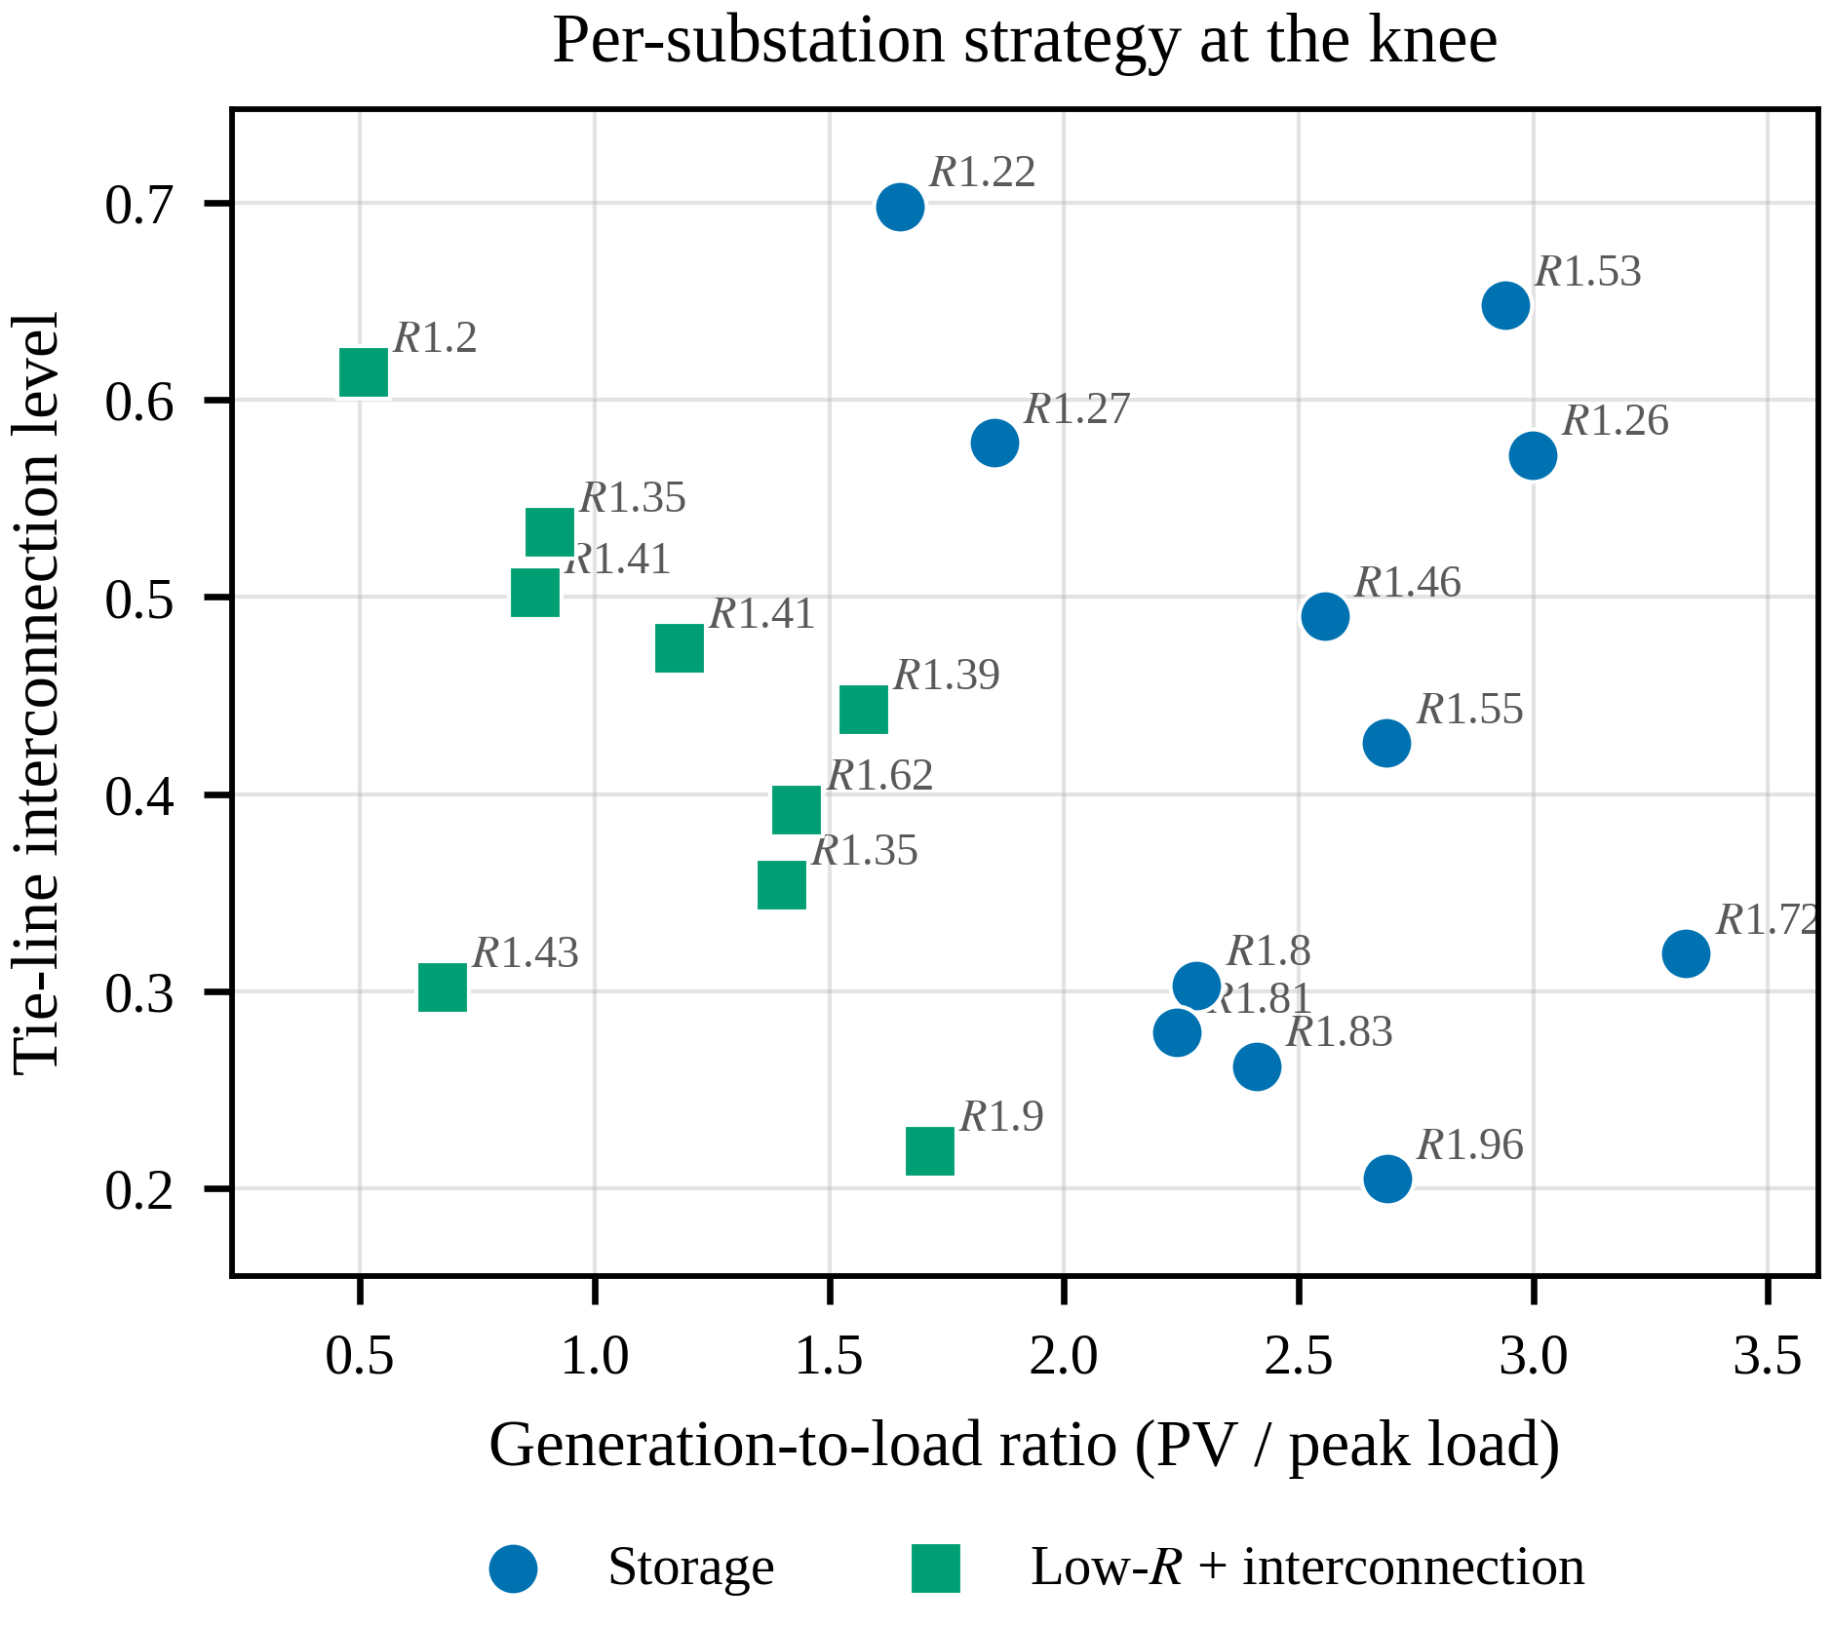
应用结果：县级“一站一策”弹性方案（K=20，收敛口径）
MIND 2026
FG-NSGA-II 拐点方案 · 公开数据合成县级基准 · 相对全县统一容载比 2.0
应用结论（已校核）
• 拐点：成本 18882 万/年、N-1 风险 114 MWh、聚合容载比 1.80 < 2.0
• 一站一策：11 站配储 / 9 站低容载比+强联络 / 0 站增容（最大 R* ≈ 1.96）
• 相对统一容载比 2.0（21836 万）同风险省 13.1%
• 6 县鲁棒：12.3%±1.3（范围 10.1–13.7%，全为正）
• 验证：小 K 达真前沿；K≥12 不可枚举 → 须用 EA（K=40 单跑 ~4 min）

